Slide 1


Notes:
前言

Slide 2
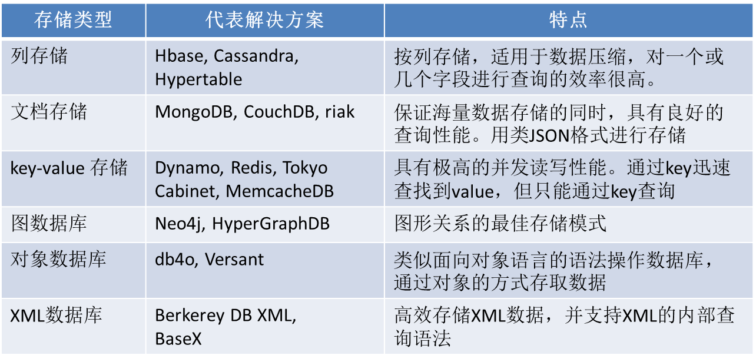
NoSQL数据库的种类
大数据管理----前言

Slide 3
关系型数据库(RDBMS)
学生表（Student）
S_No | S_Name | S_Sex | S_Age
201201 | Edward | M | 32
201202 | Catty | F | 23
课程表（Course）
C_No | C_Name | C_Credit
1001 | DataBase | 3
1002 | DataStructure | 2
选课表（SC）
SC_Sno | SC_Cno | SC_Score
201201 | 1001 | 98
201201 | 1002 | 95
201202 | 1001 | 95
201202 | 1002 | 86
3

Slide 4
提纲
Redis简介
Redis数据模型
Redis其他管理命令
Redis使用实例
大数据管理----前言

Slide 5
Redis简介
Redis是一个开源的使用ANSI C语言编写、支持网络、可基于内存亦可持久化的日志型、Key-Value数据库，并提供多种语言的API
从2010年3月15日起，Redis的开发工作由VMware主持
从2013年5月开始，Redis的开发由Pivotal赞助
大数据管理----前言

Slide 6
Redis简介
Redis是一个key-value存储系统
支持的数据类型包括string、list、set、zset(有序集合)和hash
支持push/pop、add/remove及取交集并集和差集及更丰富的操作，而且操作都是原子性的，支持各种不同方式的排序
速度非常快，每秒可以执行大约110000设置操作，81000个/每秒的读取操作
提供Java，C/C++，C#，PHP，JavaScript，Perl，Object-C，Python，Ruby，Erlang等客户端
大数据管理----前言

Slide 7
Redis简介
Redis支持主从同步
  数据可以从主服务器向任意数量的从服务器上同步
  从服务器可以是关联其他从服务器的主服务器，这使得Redis可执行单层树复制
  由于完全实现了发布/订阅机制，使得从数据库在任何地方同步树时，可订阅一个频道并接收主服务器完整的消息发布记录
  同步对读取操作的可扩展性和数据冗余很有帮助
大数据管理----前言

Slide 8
Redis 命令参考
http://doc.redisfans.com/
  本文档是 Redis Command Reference 和 Redis Documentation 的中文翻译版
  所有 Redis 命令文档均已翻译完毕
  Redis 最重要的一部分主题文档， 比如事务、持久化、复制、Sentinel、集群等文章也已翻译完毕
  文档目前描述的内容以 Redis 2.8 版本为准， 查看更新日志(change log)可以了解本文档对 Redis 2.8 所做的更新
大数据管理----前言

Slide 9
提纲
Redis简介
Redis数据模型
Redis其他管理命令
Redis使用实例
大数据管理----前言

Slide 10
Redis数据模型
Redis的key为字符串类型
Redis支持丰富的value类型：string, list, hash, set, zset
只能通过key对value进行操作
如何将学生表，课程表和选课表存入Redis由用户自己设计
下图为一种形式
key | value
S_No: 201201 | {S_Name: ‘Edward’, S_Sex: ‘M’, S_Age: 32}
S_No: 201202 | {S_Name: ‘Catty’, S_Sex: ‘F, S_Age: 23}
C_No:1001 | { ‘DataBase’, ‘3’}
C_No:1002 | { ‘DataStructure’, ‘2’}
201201_1001 | ‘98’
201201_1002 | ’95’
201202_1001 | ’95’
201202_1002 | ’86’
Hash类型
List类型
String类型
9
Notes:
前言

Slide 11
Redis提供的5种数据类型
类型 | 存储的值 | 读写能力
STRING | 可以是字符串、整数或者浮点数 | 对整个字符串或者字符串的其中一部分执行操作；对整数和浮点数执行自增（increment）或者自减（decrement）操作
LIST | 一个链表，链表上的每个节点都包含了一个字符串 | 从链表的两端推入或者弹出元素；根据偏移量对链表进行修剪（trim）；读取单个或者多个元素；根据值查找或者移除元素
SET | 包含字符串的无序收集器（unordered collection），并且被包含的每个字符串都是独一无二、各不相同的 | 添加、获取、移除单个元素；检查一个元素是否存在于集合中；计算交集、并集、差集；从集合里面随机获取元素
HASH | 包含键值对的无序散列表 | 添加、获取、移除单个键值对；获取所有键值对
ZSET | 字符串成员（member）与浮点数分值（score）之间的有序映射，元素的排列顺序由分值的大小决定 | 添加、获取、删除单个元素；根据分值范围（range）或者成员来获取元素
大数据管理----前言

Slide 12
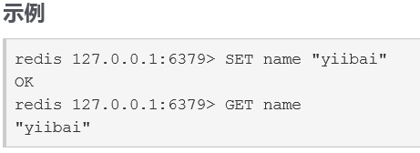
Redis数据类型—string
字符串是一个字节序列
在 Redis 中字符串是二进制安全的，这意味着它们没有任何特殊终端字符来确定长度，所以可以存储任何长度为 512 兆的字符串
大数据管理----前言

Slide 13
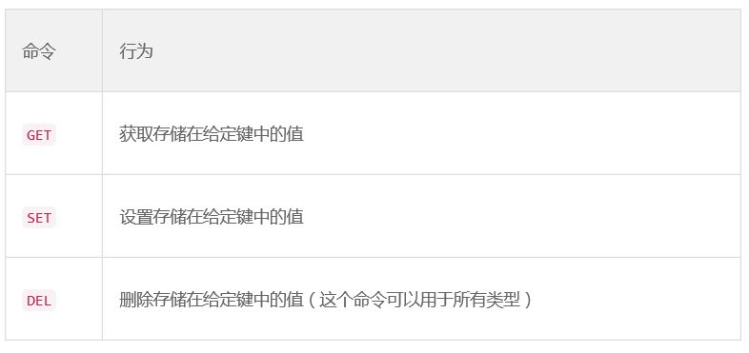
Redis数据类型--string
字符串命令
大数据管理----前言

Slide 14

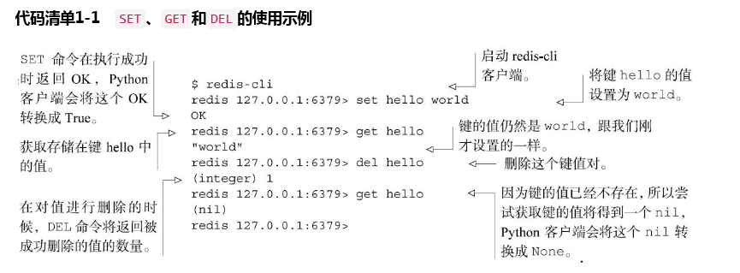
Redis数据类型--string
大数据管理----前言

Slide 15
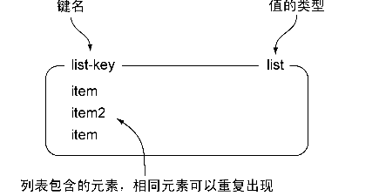
Redis数据类型-- list
列表是简单的字符串列表，通过插入顺序排序
一个列表结构可以有序地存储多个字符串，和表示字符串时使用的方法一样
可以添加一个元素到 Redis 列表的头部或尾部
列表的最大长度为 2³² - 1 个元素（4294967295，每个列表的元素超过四十亿）

Slide 16
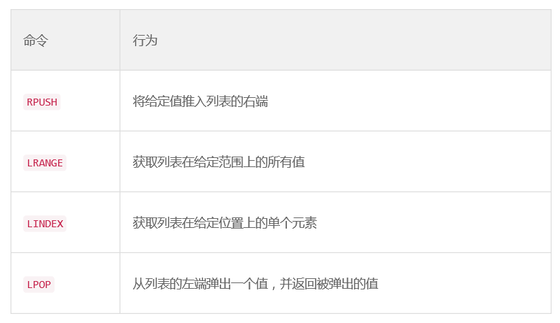
Redis数据类型-- list
大数据管理----前言

Slide 17
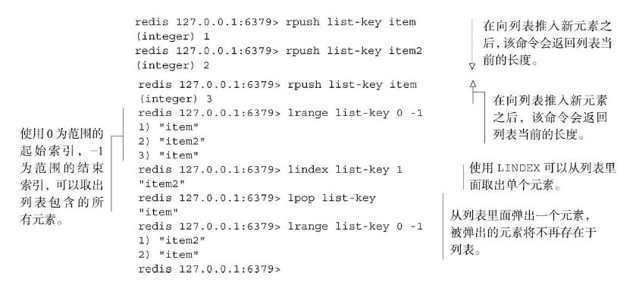
Redis数据类型-- list
大数据管理----前言

Slide 18
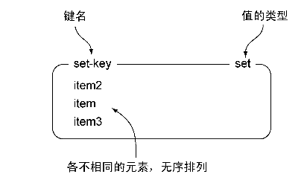
Redis数据类型-- set
集合可以存储多个字符串
通过使用散列表来保证自己存储的每个字符串都是各不相同的
散列表只有键，但没有与键相关联的值
集合中的成员最大数量为 2³² - 1（4294967295，每个集合有超过四十亿条记录）
大数据管理----前言

Slide 19
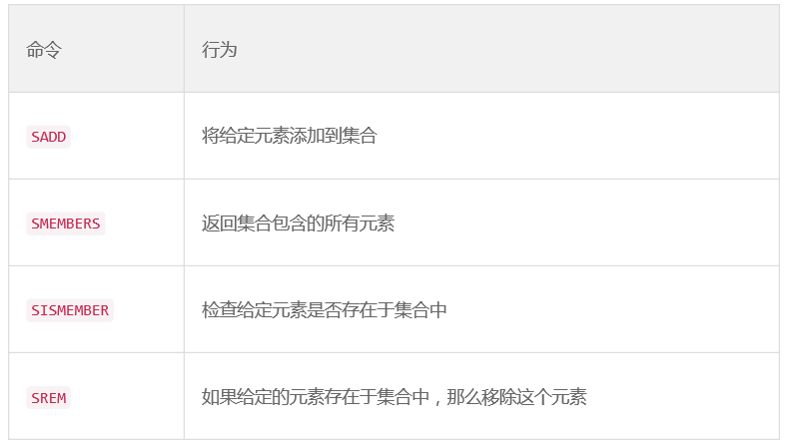
Redis数据类型-- set
大数据管理----前言

Slide 20
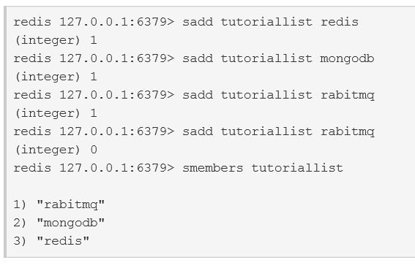
Redis数据类型--set
大数据管理----前言

Slide 21
Redis数据类型-- set
集合除了基本的添加操作和移除操作之外，还支持很多其他操作
比如SINTER、SUNION、SDIFF这3个命令就可以分别执行常见的交集计算、并集计算和差集计算
例如，键set1和set2的value为集合类型，求交集
sinter set1 set2，返回结果为’apple’
key | value
set1 | {‘banana’, ’apple’}
set2 | {‘apple’, ’orange’, ’pear’}
大数据管理----前言

Slide 22
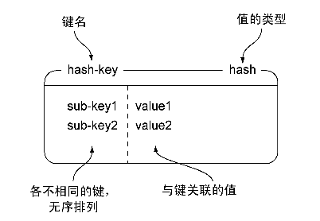
Redis数据类型-- hash
散列可以存储多个键值对之间的映射
散列存储的值既可以是字符串又可以是数字值，并且用户同样可以对散列存储的数字值执行自增操作或者自减操作
大数据管理----前言

Slide 23
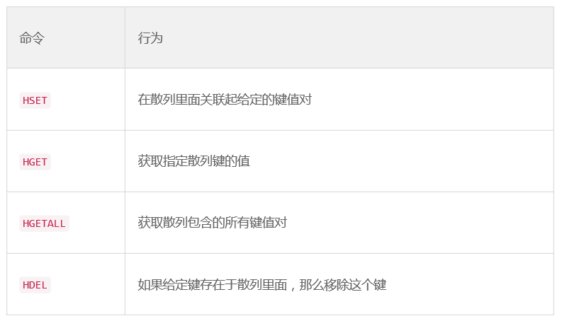
Redis数据类型-- hash
大数据管理----前言

Slide 24
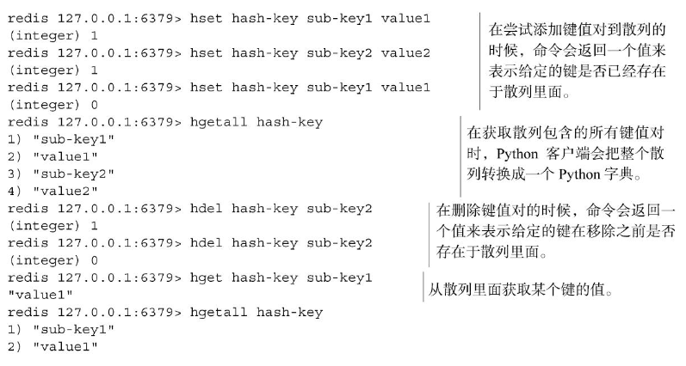
Redis数据类型-- hash
大数据管理----前言

Slide 25
Redis数据类型—zset
有序集合和散列一样，都用于存储键值对
  有序集合的键被称为成员（member），每个成员都是独一无二的
  有序集合的值则被称为分值（score），分值必须为浮点数
  有序集合是Redis里面唯一一个既可以根据成员访问元素（这一点和散列一样），又可以根据分值以及分值的排列顺序来访问元素的结构
大数据管理----前言

Slide 26
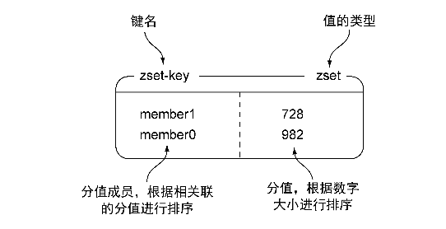
Redis数据类型—zset
大数据管理----前言

Slide 27
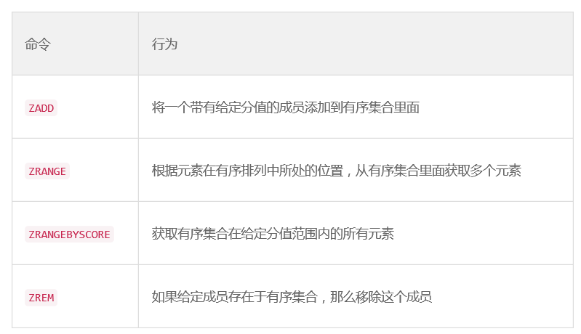
Redis数据类型—zset
大数据管理----前言

Slide 28
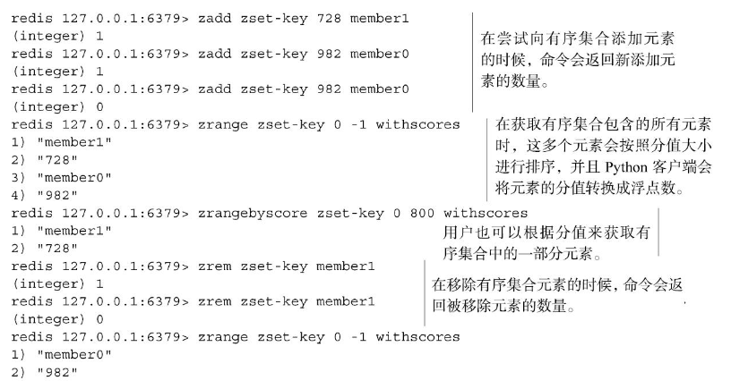
Redis数据类型—zset
大数据管理----前言

Slide 29
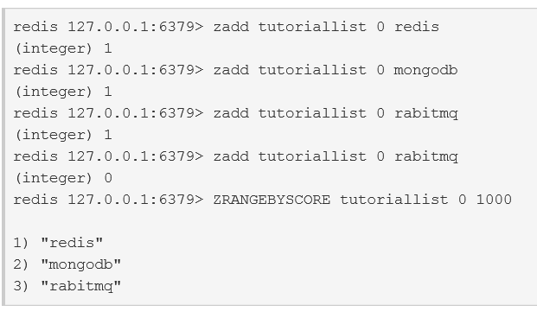
Redis数据类型--zset
集合排序
  一个有序集合的每个成员都可以排序，就是为了按有序集合排序获取它们，按权重分值从最小到最大排序
  虽然成员都是独一无二的，按权重分数值可能会重复
大数据管理----前言

Slide 30
提纲
Redis简介
Redis数据模型
Redis其他管理命令
Redis使用实例
大数据管理----前言

Slide 31
Redis基数统计
Redis HyperLogLog 是用来做基数统计的
HyperLogLog 的优点是在输入元素的数量或者体积非常非常大时，计算基数所需的空间总是固定 的、并且是很小的
每个 HyperLogLog 键只需要花费 12 KB 内存，就可以计算接近 2^64 个不同元素的基 数
因为 HyperLogLog 只会根据输入元素来计算基数，而不会储存输入元素本身，所以 HyperLogLog 不能像集合那样，返回输入的各个元素
大数据管理----前言

Slide 32
Redis HyperLogLog
PFADD key element [element ...]
  添加指定元素到 HyperLogLog 中。
PFCOUNT key [key ...]
  返回给定 HyperLogLog 的基数估算值。
PFMERGE destkey sourcekey [sourcekey ...]
  将多个 HyperLogLog 合并为一个 HyperLogLog
大数据管理----前言

Slide 33
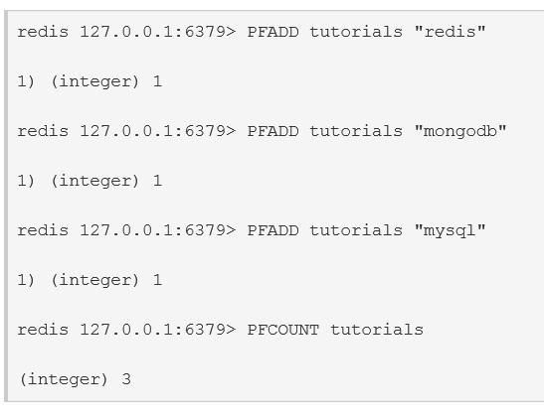
Redis HyperLogLog
大数据管理----前言

Slide 34
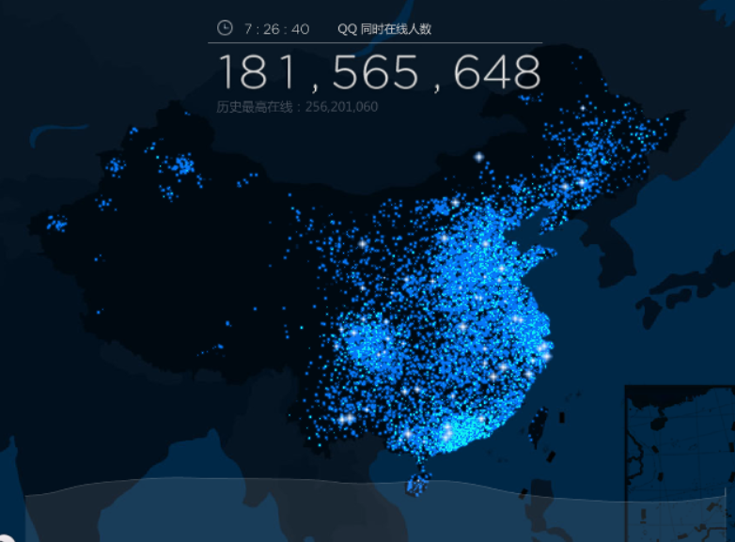
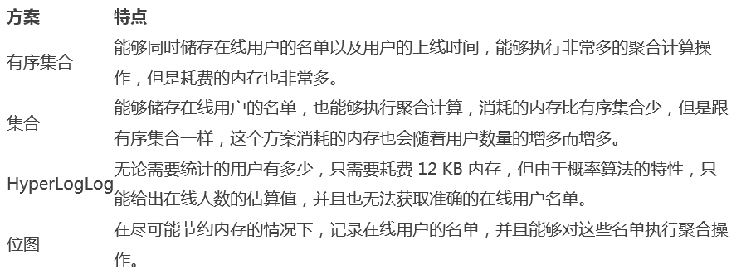
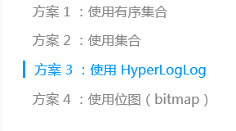
Redis HyperLogLog应用示例
使用 Redis 统计在线用户人数
http://www.open-open.com/lib/view/open1471683474268.html
大数据管理----前言

Slide 35
Redis事务
Redis事务允许一组命令在单一步骤中执行
事务有两个属性
  在一个事务中的所有命令作为单个独立的操作顺序执行
  Redis事务是原子的，原子意味着要么所有的命令都执行，要么都不执行
大数据管理----前言

Slide 36
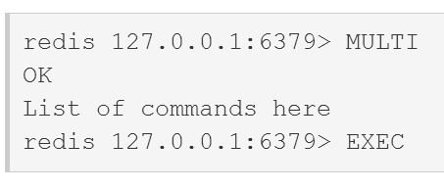
Redis事务
Redis 事务由指令 MULTI 发起的，之后传递需要在事务中和整个事务中，最后由 EXEC 命令执行所有命令的列表
大数据管理----前言

Slide 37
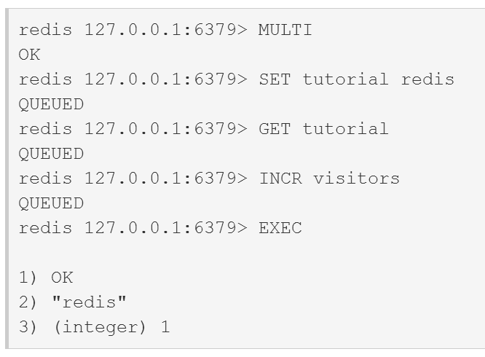
Redis事务
大数据管理----前言

Slide 38
Redis分区
分区是将数据分割成多个 Redis 实例，每个实例将只包含键子集
分区的好处
  它允许更大的数据库，使用多台计算机的内存总和；如果不分区，只是一台计算机有限的内存可以支持的数据存储
  它允许按比例在多内核和多个计算机计算，以及网络带宽向多台计算机和网络适配器
大数据管理----前言

Slide 39
Redis分区
分区的劣势
  涉及多个键的操作通常不支持。例如，如果它们被存储在被映射到不同的 Redis 实例键，则不能在两个集合之间执行交集
  涉及多个键时，Redis事务无法使用
  分区粒度是一个键，所以它不可能使用一个键和一个非常大的有序集合分享一个数据集
  当使用分区，数据处理比较复杂，比如要处理多个RDB/AOF文件，使数据备份需要从多个实例和主机聚集持久性文件
  添加和删除的容量可能会很复杂。例如Redis的Cluster支持数据在运行时添加和删除节点是透明平衡的，但其他系统，如客户端的分区和代理服务器不支持此功能
大数据管理----前言

Slide 40
Redis分区
分区类型
  假设我们有四个 redis 实例：R0，R1，R2，R3，分别表示用户用户如：user:1, user:2, ...
  范围分区
    范围分区被映射对象指定 Redis 实例在一个范围内完成
    在我们的例子中，用户从ID为 0 至 10000 将进入实例 R0，而用户10001到20000 将进入实例 R1 等等
  散列分区
    用一个散列函数（例如，模数函数）将键转换为数字数据，然后存储在不同的 redis 实例

Slide 41
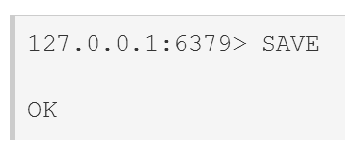
Redis备份
Redis的SAVE命令用于创建当前 Redis 数据库的备份
在执行此命令之后，将在 redis 目录中创建一个 dump.rdb 文件
创建 Redis 的备份也可以使用备用命令 BGSAVE ，此命令将启动备份过程，并在后台运行
大数据管理----前言

Slide 42
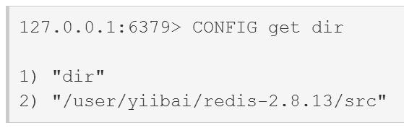
Redis备份
要恢复 Redis 数据只需要要将 Redis 的备份文件放到 Redis 的目录中，并启动服务器
要了解 Redis 目录在什么位置，可使用CONFIG命令
大数据管理----前言

Slide 43
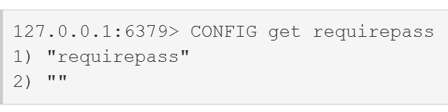
Redis安全
Redis 数据库可以配置安全保护的，所以任何客户端在连接执行命令时需要进行身份验证
为了确保 Redis 的安全，需要在配置文件设置密码
  默认情况下此属性是空的，这意味着此实例没有设置密码
大数据管理----前言

Slide 44
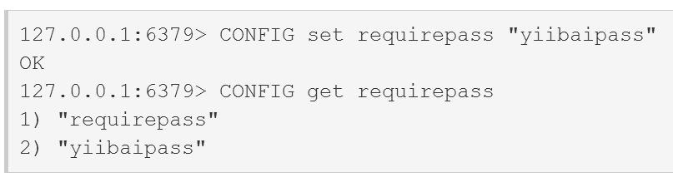
Redis安全
大数据管理----前言

Slide 45
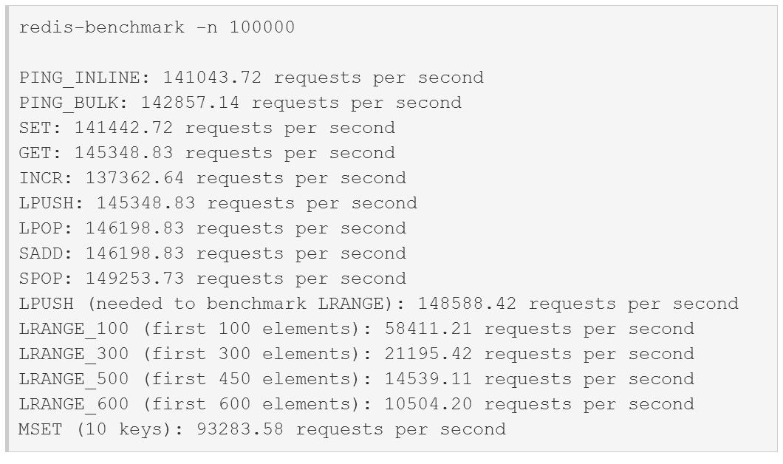
Redis性能测试
Redis的基准性能测试是通过同时运行 N 个命令以检查 Redis 性能的工具
命令：redis-benchmark [option] [option value]
大数据管理----前言

Slide 46
提纲
Redis简介
Redis数据模型
Redis其他管理命令
Redis使用实例
大数据管理----前言

Slide 47
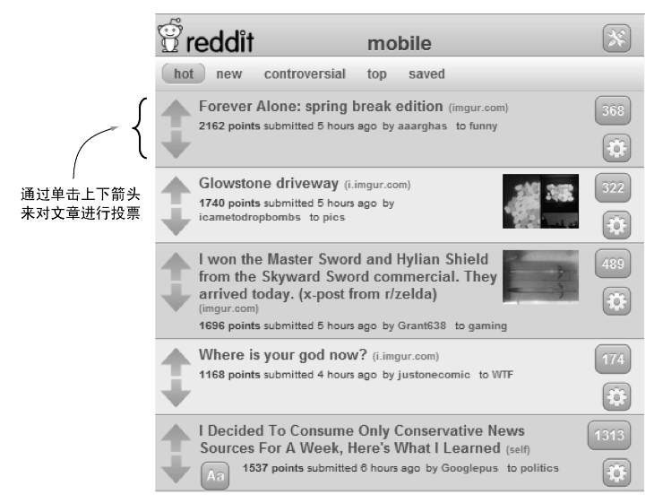
实例
如何使用Redis来构建一个简单的文章投票网站的后端
大数据管理----前言

Slide 48
需求
如果一篇文章获得了至少200张支持票（up vote），那么网站就认为这篇文章是一篇有趣的文章
假如这个网站每天发布1000篇文章，而其中的50篇符合网站对有趣文章的要求，那么网站要做的就是把这50篇文章放到文章列表前100位至少一天
这个网站暂时不提供投反对票（down vote）的功能
大数据管理----前言

Slide 49
文章评分的计算
为了产生一个能够随着时间流逝而不断减少的评分，程序需要根据文章的发布时间和当前时间来计算文章的评分
  将文章得到的支持票数量乘以一个常数，然后加上文章的发布时间，得出的结果就是文章的评分
  文章每获得一张支持票，程序就需要将文章的评分增加432分
  432是通过将一天的秒数（86400）除以文章展示一天所需的支持票数量（200）得出的
大数据管理----前言

Slide 50
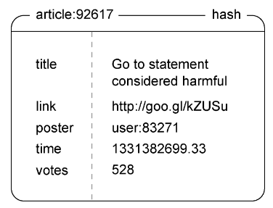
文章基本信息
对于网站里的每篇文章，程序都使用一个散列来存储文章的标题、指向文章的网址、发布文章的用户、文章的发布时间、文章得到的投票数量等信息
分隔符
大数据管理----前言

Slide 51
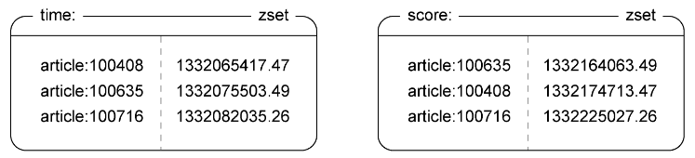
文章排序信息
用两个有序集合来有序地存储文章
  1成员为文章 ID，分值为文章的发布时间
  2成员为文章 ID，分值则为文章的评分
  通过这两个有序集合，网站既可根据文章发布的先后顺序来展示文章，又可根据文章评分的高低来展示文章
大数据管理----前言

Slide 52
投票历史记录
为了防止用户对同一篇文章进行多次投票，网站需要为每篇文章记录一个已投票用户名单
  程序将为每篇文章创建一个集合，并使用这个集合来存储所有已投票用户的ID
  为了尽量节约内存，约定当一篇文章发布期满一周之后，用户将不能再对它进行投票，文章的评分将被固定下来，而记录文章已投票用户名单的集合也会被删除
大数据管理----前言

Slide 53
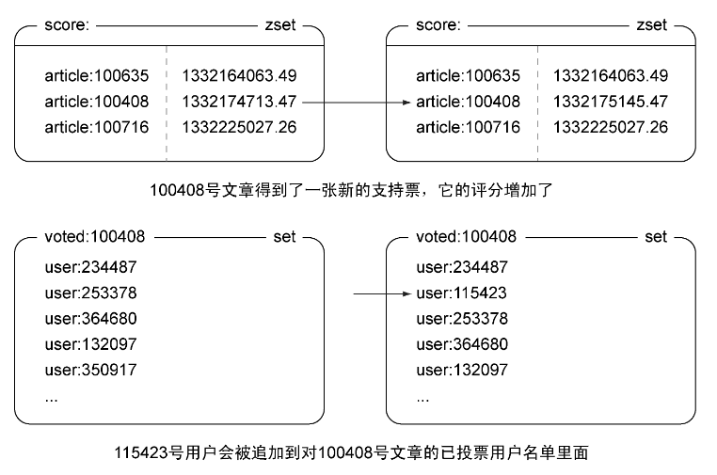
投票前后的数据变化
大数据管理----前言

Slide 54
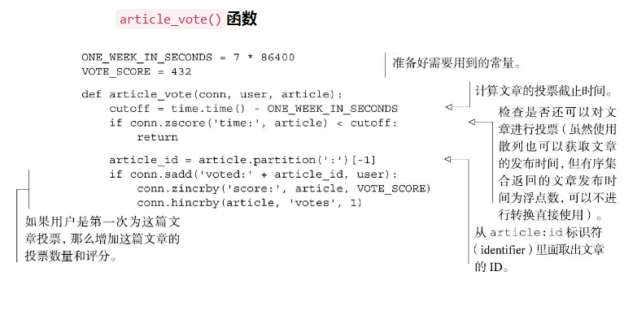
投票
大数据管理----前言

Slide 55
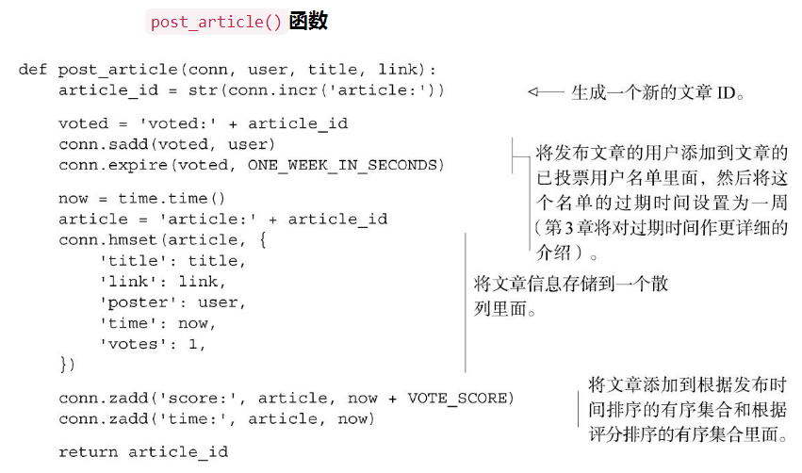
发布并获取文章
大数据管理----前言

Slide 56
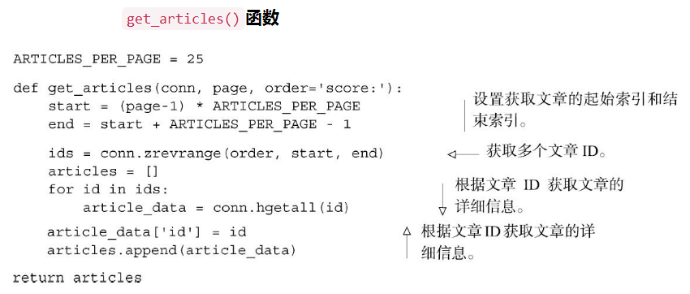
取出文章
大数据管理----前言

Slide 57
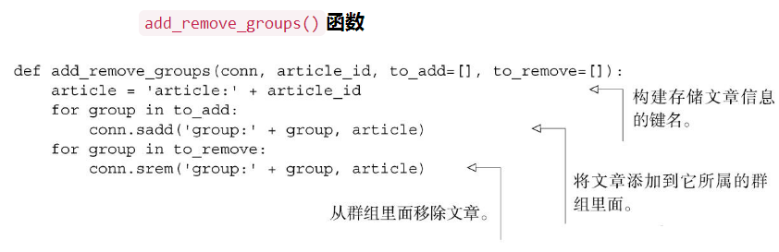
文章分组需求
很多投票网站都支持的文章分组
  可以让用户只看见与特定话题有关的文章
  比如与“可爱的动物”有关的文章、与“政治”有关的文章、与“Java编程”有关的文章、介绍“Redis用法”的文章等
大数据管理----前言

Slide 58
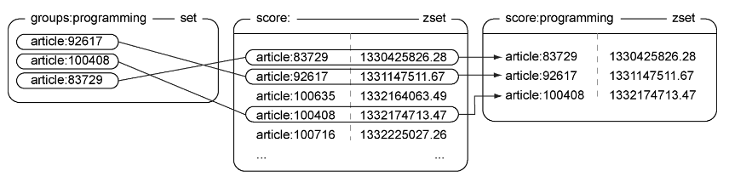
ZINTERSTORE
通过对存储群组文章的集合和存储文章评分的有序集合执行ZINTERSTORE命令，程序可以得到按照文章评分排序的群组文章
而通过对存储群组文章的集合和存储文章发布时间的有序集合执行ZINTERSTORE命令，程序则可以得到按照文章发布时间排序的群组文章
大数据管理----前言

Slide 59
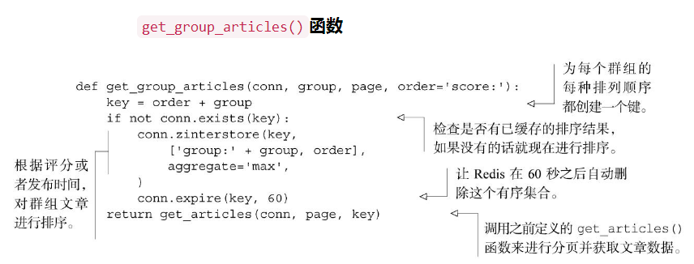
大数据管理----前言

